Slide 1
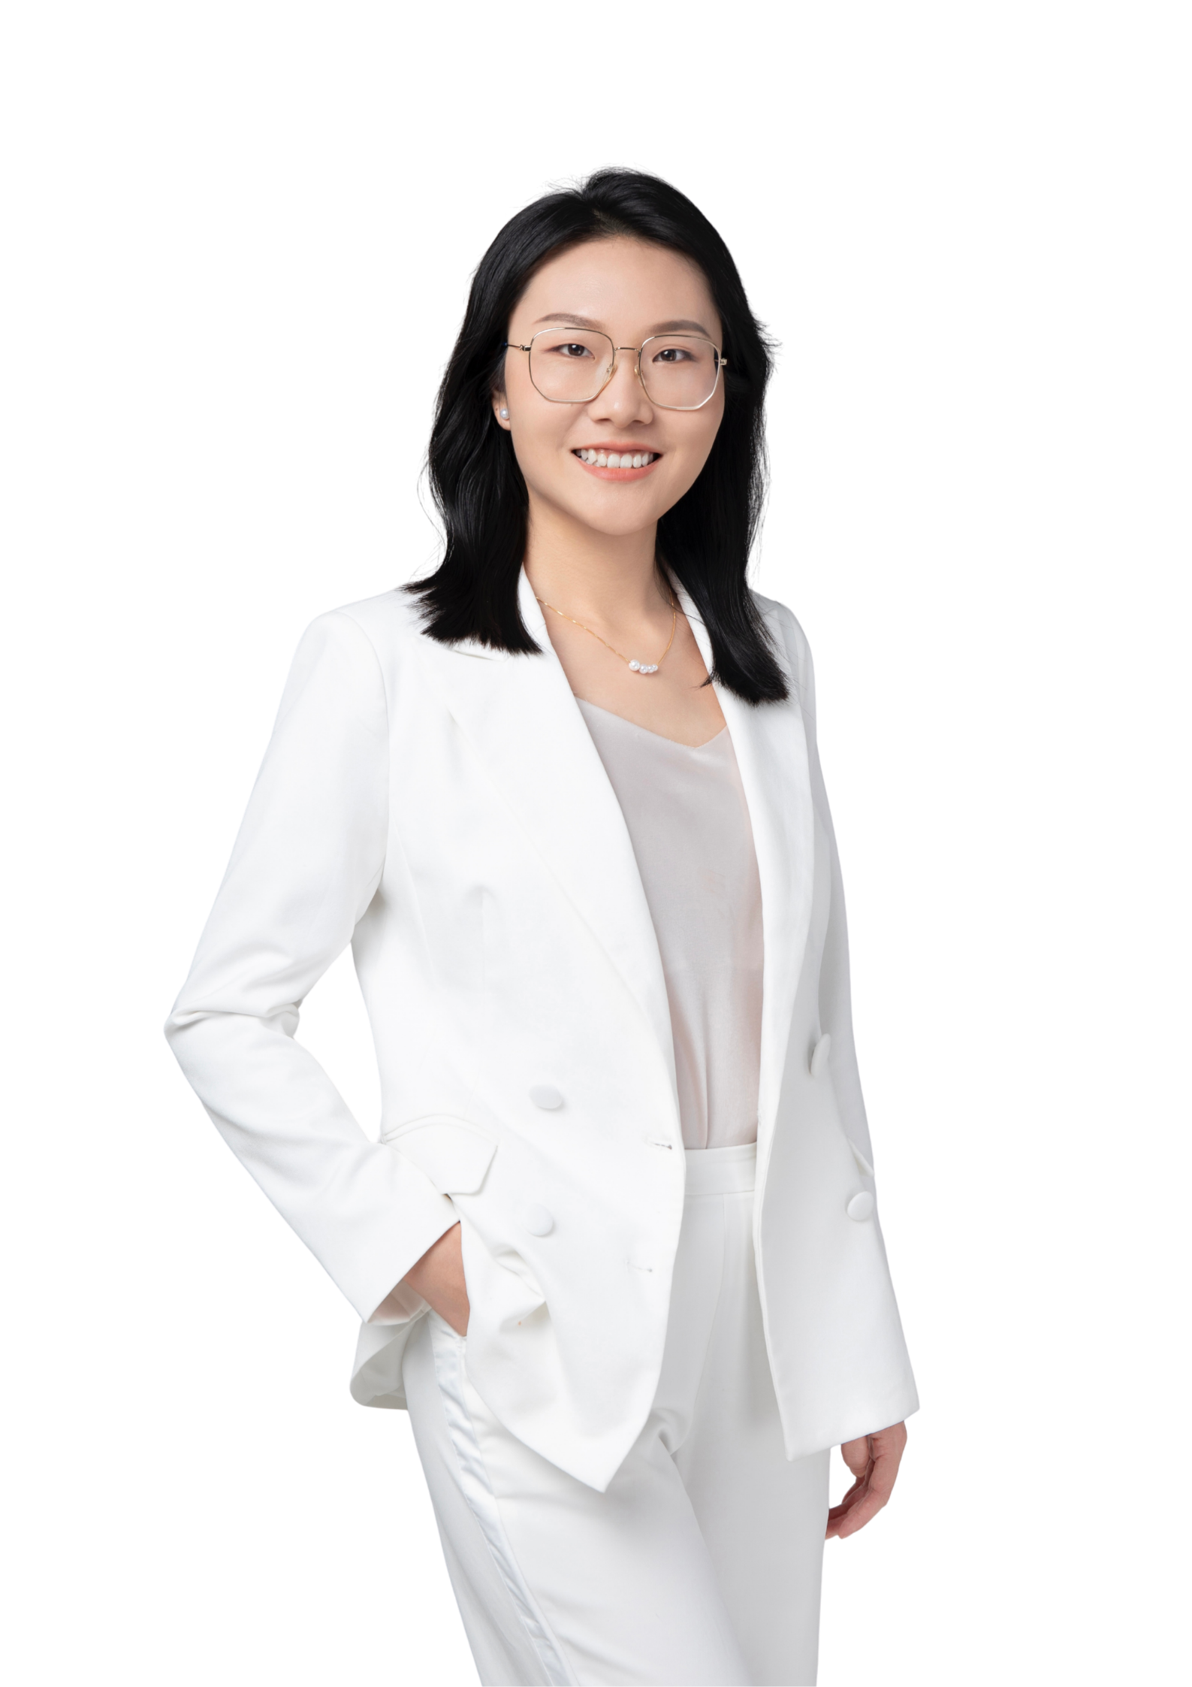

李梅 May Lee
32岁｜10年经验
华南理工大学(985)
Tel：159-1591-7840（微信同）
E-mail：mei_lee@126.com
个人优势
B端全链路市场策略与操盘，擅长冷启动：曾在2个业务场景（供应链金融科技、产业数字化）中跑通获客到转化的完整链路，半年最高带来2000+线索及百万营收。
洞察方法论跨岗位复用：将用户洞察结果转化为内容策略，驱动营销决策；并纳入团队标准工作流赋能全员。
团队搭建与人才赋能：0到1搭建营销基础设施、团队SOP，亲自带教3名成员（2名5年以下经验、1名零经验），培养成可独立负责所在模块的骨干；能快速在新团队新环境中建立可落地的市场增长体系。
AI应用能力
AI工作流标准化：在独立顾问项目中，将完整参展流程拆解为标准化AI工作流（Skill），覆盖展会定位、物料生产、获客与CRM承接全链路，零经验人员可按流程完整执行。
AI驱动营销内容生产降本提速：在独立顾问项目中，建立“ChatGPT策划+即梦/ChatGPT Image生成”的AI内容生产工作流，独立完成海报、易拉宝、短视频等全套物料从策划到成品的闭环。
AI机会识别框架驱动平台业务拓展：建立“企业痛点→AI适配度→落地路径”的AI机会识别方法论，通过50+企业调研，推动4类AI场景落地，并转化为平台的业务开发素材和标杆案例。
工作经历
2025.2 – 2026.3 广州之云科技｜品牌与增长部门负责人｜广州花都区数字化转型平台总运营单位
制定增长年度规划、SOP，搭基础设施，带领团队从零起步运营，全年沉淀私域企业2000+、企业人次8000+，全年向销售输送高意向企业线索50+家；
负责实体展厅的内容建设与运营规划，接待100+场政企参观，5+地区政府对运营模式感兴趣，其中1地区政府深入对接后明确提出由我方承接代运营，推进至方案阶段；
统筹线下活动获客，通过跨部门协同，曾实现展会单日沉淀近1000条留资；
深入调研企业50+家，洞察并推动AI赋能场景（AI调香、AI辅助设计、AI零件识别等），并将调研结果沉淀为洞察库，为内容、活动提供依据。 ｜荣誉：年度绩效A
2021.7 - 2024.12 联易融数科｜用户研究专家→数字营销负责人｜国内首家供应链FinTech上市企业
2021/7 - 2022/8 ：作为用研专家，从0到1搭建客户体验管理平台，落地产品体验与行为指标监控、按灯机制。
2022/8 -2024/12：小微企业业务线数字营销负责人
负责中电票据平台营销工作，平台累计沉淀100+高价值客户，融资规模超3.5亿元，获集团年度创新项目奖；
统筹电商供应链金融业务营销工作，半年累计获2000+线索，带来超百万业务营收。
｜荣誉：集团星级讲师 · 新员工正式导师
2020.5 - 2021.6 华为（云计算BG）｜用户研究专家
云服务体验指标体系、用户场景库搭建；持续向设计、运营、数据团队赋能用研方法论。 ｜荣誉：体验之星
2019.4 – 2020.5 Honeywell ｜UX Researcher｜世界500强美企
防护类硬件产品全生命周期研究；面罩创新研究项目中6个概念产出，3个纳入研发；飞织口罩创新产品获iF奖。
2016.10 – 2019.3 ISAR界面设计｜用户研究｜国内首家用户体验专业咨询公司
负责研究方案、投标竞标、执行交付完整流程；海尔智能冰箱研究结论落地，产品于2019年上市并参展AWE。

Slide 2
精选项目经历
产业AI数字化
花都区新型工业化数字服务平台品牌增长与企业运营｜2025-2026｜广州之云科技
｜品牌与增长负责人
背景：政府产业数字化平台，需要从0到1冷启动，并尽快步入运营正轨。
角色及职责：主导花都区产业数字化平台品牌表达、内容运营、线下活动、企业触达与持续运营；带领团队形成“企业调研-场景识别-内容、活动触达-线索沉淀-企业运营”的平台增长闭环。
关键动作：周均调研1-2家企业，以结构化访谈为核心方法，围绕企业真实需求，洞察识别AI在产品研发、设计、生产供应、营销销售、服务运营等方向的落地机会。将调研结论沉淀为企业痛点图谱与场景库，为平台后续内容矩阵、活动策划、企业服务方案和生态资源匹配提供素材与洞察支撑，确保平台输出与企业实际需求对接。
成果： 落地8个AI标杆案例、沉淀私域企业2000+、高意向企业线索50+、展厅政企接待100+场。
B2B营销转化
电商供应链金融业务新媒体矩阵获客专项营销｜2022-2024｜联易融数科｜数字营销负责人
背景：作为创新产品初面市，客户认知度低、信任度不高，传统销售方式效率不高。
角色及职责：担任数字营销负责人，负责4人团队营销规划、跨部门协同。
关键动作：
· 通过对目标客群的访谈与问卷调研，明确其内容消费习惯、信任建立路径与融资决策触发场景；以洞察结论驱动账号矩阵设计：品牌号建立背书，专家号输出专业信任，引流号唤醒融资需求；
· 形成从内容选题、拍摄剪辑、线索管理、私域孵化、销售跟进转化的闭环。
成果：累计带来2000+线索，百万营收；沉淀了可复制的新媒体获客打法、市场销售协同机制。
客户体验管理
客户体验管理平台从0到1搭建及机制落地｜2021-2022｜联易融数科｜用户研究专家
背景：联易融服务KA、金融机构、小微企业等多类B端客户，业务链长、触点多，客户问题分散。过去客户体验工作依赖单次项目，缺乏可持续性及落地抓手。
角色及职责：作为核心负责人，主导体验管理平台从0到1搭建，并重点负责平台逻辑梳理、业务场景拆解、看板需求梳理，并于平台落地后持续跟进优化反馈。
关键动作：
· 围绕“监测-整合-洞察-行动”闭环，主导梳理客户画像、旅程、触点监测、体验数据、预警工单等模块；
· 结合供应链金融业务场景，拆解不同层级BI驾驶舱（老板、管理层、执行层）；
· 跟进平台落地试点项目：客户活跃度提升研究、按灯机制等。
成果：支撑了客户体验监测、体验数据看板、问题预警和工单闭环，使体验研究从“阶段性专项分析”逐步转向“持续监测、预警和改进”的管理机制。
用户研究产品创新
呼吸防护产品创新研究项目｜2018-2019｜Honeywell｜用户研究专家
背景：呼吸防护产品业务需要为产品5年规划寻找创新方向。
角色：作为主导研究人员，进行研究设计、执行、共创工作坊、英文报告撰写与汇报。
关键动作：
· 向项目参与部门（研发、市场、销售）培训 JTBD（ Jobs To Be Done）研究方法，提高专业研究认可度；
· 通过影随观察和访谈，进入真实作业环境，梳理岗位角色、工作流程、产品使用场景和体验痛点；
· 产出用户画像、体验旅程、痛点象限，并组织2轮共创工作坊，将用户洞察转化为产品创新概念；
成果：产出全英文研究报告，向研发、市场、销售跨部门团队汇报；6个产品创新概念中，3个被纳入研发计划。

Slide 3
李梅（93年）
华南理工大学(985)
Tel：159-1591-7840（微信同）
个人优势
工作经历
B端全链路市场策略与操盘
曾在金融科技和产业数字化两个赛道跑通获客到转化的完整链路，半年最高带来2000+线索及百万营收；
洞察方法论跨岗位复用
将用户需求洞察转化为内容策略与转化路径，驱动营销决策；并纳入团队标准工作流，赋能全员。
团队搭建与人才赋能
0到1搭建营销基础设施、团队SOP，亲自带教3名成员（2名5年以下经验、1名无零经验），培养成可独立负责所在模块的骨干；能快速在新团队新环境中建立可落地的市场增长体系。
2025.2 – 2026.3 广州之云科技｜品牌与增长部门负责人
｜广州花都区数字化转型平台总运营单位
制定增长年度规划、SOP，搭建基础设施，带领团队从零建立运营能力，全年沉淀私域企业2000+、企业人次8000+；
负责2000㎡线下展厅的内容与运营规划，半年接待100+场政企参观，5+地区政府对运营模式感兴趣，其中1地区政府深入对接后明确提出由我方承接代运营，推进至方案阶段；
统筹线下宣讲与活动获客，全年向销售输送高意向及预算基础的企业线索50+家；通过跨部门协同，展会单日沉淀近1000条留资；
深入调研企业50+家，洞察并推动AI赋能场景（AI调香、AI辅助设计、AI零件识别等），并将调研结果沉淀为洞察库，为内容、活动提供依据。
｜荣誉：年度绩效A
2021.7 - 2024.12 联易融数科｜用户研究专家→数字营销负责人
｜国内首家供应链FinTech上市企业
AI应用能力
2021/7 - 2022/8 ：作为用研专家，从0到1搭建客户体验管理平台，落地产品体验与行为指标监控、按灯机制。
2022/8 -2024/12：小微企业业务线数字营销负责人
负责中国电子票据平台项目营销工作，平台累计沉淀100+高价值客户，融资规模超3.5亿元，获集团年度创新项目奖；
统筹电商供应链金融业务线营销工作，新媒体半年累计获2000+线索，带来超百万业务营收。
｜荣誉：集团星级讲师 · 新员工正式导师
一、 AI工作流标准化
针对非专业人员难以独立完成线下参展的问题，将完整参展流程拆解为标准化AI工作流（Skill），覆盖展会定位、物料生产、获客与CRM承接全链路，零经验人员可按流程独立执行。
2020.5 - 2021.6 华为（云计算BG）｜用户研究专家
二、AI驱动营销内容生产降本
建立“ChatGPT策划+即梦/ChatGPT Image生成”的AI内容生产工作流，实现海报、易拉宝、短视频等全套物料从策划到成品的闭环，无需外包设计，响应速度大幅提升。
云服务体验指标体系、用户场景库搭建；持续向设计、运营、数据团队赋能用研方法论。
｜荣誉：“体验之星”
2019.4 – 2020.5 Honeywell ｜UX Researcher｜世界500强美企
负责呼吸防护、扫码、防护服等产品全生命周期研究；面罩创新研究项目中6个概念产出，3个纳入研发计划；飞织口罩创新研究项目中产品概念获iF奖。
三、 AI机会识别框架驱动平台业务拓展
建立“企业痛点→AI适配度→落地路径”的AI机会识别方法论，通过50+企业调研，推动4类AI场景落地，并转化为平台的业务开发素材和标杆案例。
2016.10 – 2019.3 ISAR界面设计｜用户研究
｜国内首家用户体验专业咨询公司
负责研究方案设计、投标竞标、执行交付、报告汇报等完整项目管理流程；海尔智能冰箱研究结论落地，产品于2019年上市并参展AWE。

Slide 4
李梅（93年）
华南理工大学(985)
Tel：159-1591-7840（微信同）
个人优势
工作经历
B端全链路市场策略与操盘能力
主导新媒体矩阵获客半年带来线索2000+、营收超百万；主导产业数字化平台运营增长冷启动，沉淀8个AI标杆案例，50+家高意向企业线索；
洞察方法论跨岗位复用能力
将用户需求洞察转化为客户画像、内容策略与转化路径，驱动营销决策；并将洞察环节纳入团队标准工作流，赋能全员。
团队搭建与人才赋能能力
0到1搭建营销基础设施、团队SOP，通过亲自指导将2名5年以下工作经验、1名无运营经验的成员，培养成可独立负责其所在工作模块的骨干。能快速在新团队新环境中建立可落地的市场增长体系。
2025.2 – 2026.3 广州之云科技｜品牌与增长部门负责人
｜广州花都区数字化转型平台总运营单位
制定增长年度规划、SOP，搭建基础设施，带领团队从零建立运营能力，全年沉淀私域企业2000+、企业人次8000+；
负责2000㎡线下展厅的内容与运营规划，半年接待100+场政企参观，5+地区政府对运营模式感兴趣，其中1地区政府深入对接后明确提出由我方承接代运营，推进至方案阶段；
统筹线下宣讲与活动获客，全年向销售输送高意向及预算基础的企业线索50+家；通过跨部门协同，展会单日沉淀近1000条留资；
深入调研企业50+家，洞察并推动AI赋能场景（AI调香、AI辅助设计、AI零件识别等），并将调研结果沉淀为洞察库，为内容、活动提供依据。
｜荣誉：年度绩效A
2021.7 - 2024.12 联易融数科｜用户研究专家→数字营销负责人
｜国内首家供应链FinTech上市企业
2021/7 - 2022/8 ：作为用研专家，从0到1搭建客户体验管理平台，落地产品体验与行为指标监控、按灯机制。
2022/8 -2024/12：小微企业业务线数字营销负责人
负责中国电子票据平台项目营销工作，平台累计沉淀100+高价值客户，融资规模超3.5亿元，获集团年度创新项目奖；
统筹电商供应链金融业务线营销工作，新媒体半年累计获2000+线索，带来超百万业务营收。
｜荣誉：集团星级讲师 · 新员工正式导师
个人优势
2020.5 - 2021.6 华为（云计算BG）｜用户研究专家
云服务体验指标体系、用户场景库搭建；持续向设计、运营、数据团队赋能用研方法论。
｜荣誉：“体验之星”
工具技能：
企业微信SCRM
MySQL · Python · Tableau
PMP认证
2019.4 – 2020.5 Honeywell ｜UX Researcher｜世界500强美企
负责呼吸防护、扫码、防护服等产品全生命周期研究；面罩创新研究项目中6个概念产出，3个纳入研发计划；飞织口罩创新研究项目中产品概念获iF奖。
2016.10 – 2019.3 ISAR界面设计｜用户研究
｜国内首家用户体验专业咨询公司
负责研究方案设计、投标竞标、执行交付、报告汇报等完整项目管理流程；海尔智能冰箱研究结论落地，产品于2019年上市并参展AWE。

Slide 5
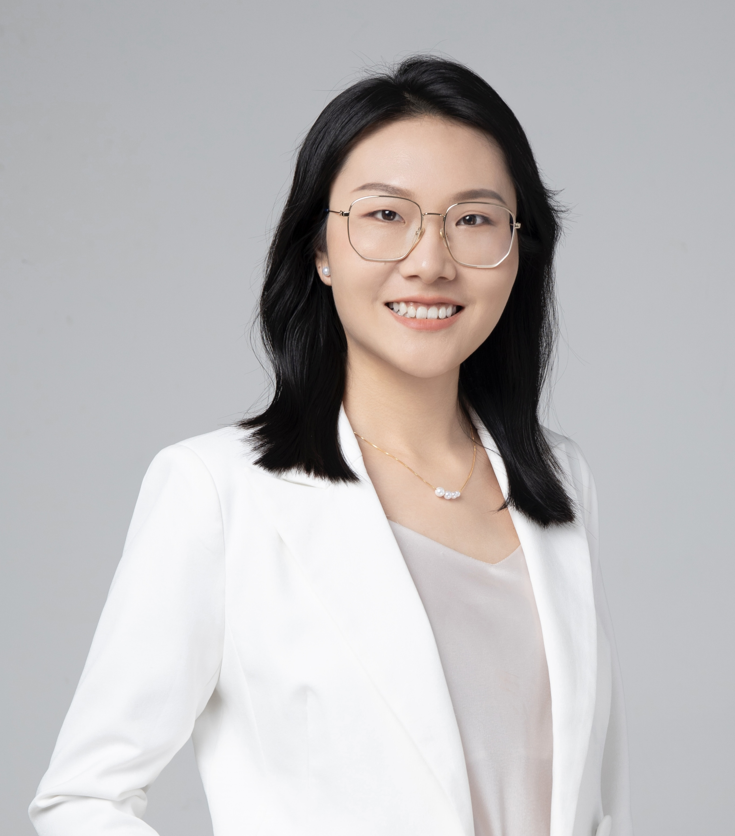
核心竞争力：用户洞察 × 营销获客 × AI场景洞察
B端全链路市场策略与操盘能力
主导新媒体矩阵获客半年带来线索2000+、营收超百万；主导产业数字化平台运营增长冷启动：沉淀8个AI标杆案例，50+家高意向企业线索；
洞察方法论跨岗位复用能力
将用户需求洞察转化为客户画像、内容策略与转化路径，驱动营销决策；并将洞察环节纳入团队标准工作流，赋能全员。
团队搭建与人才赋能能力
0到1搭建营销基础设施、团队SOP，通过亲自指导将2名5年以下工作经验、1名无运营经验的成员，培养成可独立负责其所在工作模块的骨干。能快速在新团队新环境中建立可落地的市场增长体系。
李梅（93年）
华南理工大学(985)
Tel：159-1591-7840（微信同）
2025.2 – 2026.3 广州之云科技｜品牌与增长部门负责人｜广州花都区数字化转型平台总运营单位
制定增长年度规划、SOP，搭建基础设施，带领团队从零建立运营能力，全年沉淀私域企业2000+、企业人次8000+；
负责2000㎡线下展厅的内容与运营规划，半年接待100+场政企参观，5+地区政府对运营模式感兴趣，其中1地区政府深入对接后明确提出由我方承接代运营，推进至方案阶段；
统筹线下宣讲与活动获客，全年向销售输送高意向及预算基础的企业线索50+家；通过跨部门协同，展会单日沉淀近1000条留资；
深入调研企业50+家，洞察并推动AI赋能场景（AI调香、AI辅助设计、AI零件识别等），并将调研结果沉淀为洞察库，为内容、活动提供依据。
｜荣誉：年度绩效A
AI业务应用与工作流能力
一、 AI工作流标准化
针对非专业人员难以独立完成线下参展的问题，将完整参展流程拆解为标准化AI工作流（Skill），覆盖展会定位、物料生产、获客与CRM承接全链路，零经验人员可按流程独立执行。
二、AI驱动营销内容生产降本提速
建立“ChatGPT策划+即梦/ChatGPT Image生成”的AI内容生产工作流，实现海报、易拉宝、短视频等全套物料从策划到成品的闭环，无需外包设计，响应速度大幅提升。
2021.7 - 2024.12 联易融数科｜用户研究专家→数字营销负责人｜国内首家供应链FinTech上市企业
2021/7 - 2022/8 ：作为用研专家，从0到1搭建客户体验管理平台，落地产品体验与行为指标监控、按灯机制。
2022/8 -2024/12：小微企业业务线数字营销负责人
负责中国电子票据平台项目营销工作，平台累计沉淀100+高价值客户，融资规模超3.5亿元，获集团年度创新项目奖；
统筹电商供应链金融业务线营销工作，新媒体半年累计获2000+线索，带来超百万业务营收。
｜荣誉：集团星级讲师 · 新员工正式导师
三、 AI机会识别框架驱动平台业务拓展
建立“企业痛点→AI适配度→落地路径”的AI机会识别方法论，通过50+企业调研，推动4类AI场景落地，并转化为平台的业务开发素材和标杆案例。
2020.5 - 2021.6 华为（云计算BG）｜用户研究专家
云服务体验指标体系、用户场景库搭建；持续向设计、运营、数据团队赋能用研方法论。
｜荣誉：“体验之星”
工具技能：
企业微信SCRM
MySQL · Python · Tableau
PMP认证
2019.4 – 2020.5 Honeywell ｜UX Researcher｜世界500强美企
负责呼吸防护、扫码、防护服等产品全生命周期研究；面罩创新研究项目中6个概念产出，3个纳入研发计划；飞织口罩创新研究项目中产品概念获iF奖。
2016.10 – 2019.3 ISAR界面设计｜用户研究｜国内首家用户体验专业咨询公司
负责研究方案设计、投标竞标、执行交付、报告汇报等完整项目管理流程；海尔智能冰箱研究结论落地，产品于2019年上市并参展AWE。

